Slide 1
LẬP TRÌNH JAVASCRIPT
TỔNG QUAN VỀ JAVASCRIPT

Slide 2
MỤC TIÊU
MÔN HỌC
Lập trình với ngôn ngữ Javascript
Hướng đối tượng trong Javascript
Hiểu và sử dụng mô hình BOM VÀ DOM
Biết các thư viện và frameworks của Javascript

Slide 3
MỤC TIÊU BÀI HỌC
Javascript là gì?
Lịch sử Javascript
Javascript có thể làm gì?
Cài đặt môi trường
Helloworld với Console trên browsers
Javascript trên web
Lệnh javascript
Quy tắc cơ bản của javascript
Built-in function

Slide 4

PHẦN I
GIỚI THIỆU JAVASCRIPT

Slide 5
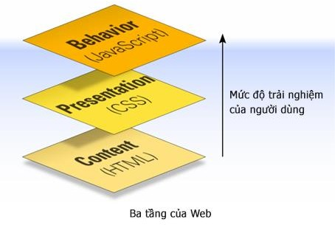
Javascript là gì?
HTML
JAVASCRIPT
Nội dung
Hành động của trang web
CSS
Javascript hồi đáp lại các tương tác của người dùng
Cách trình bày
Khi người dùng nhấn chuột
Khi người dùng nhấn vào menu

Slide 6
1995
SỰ PHÁT TRIỂN CỦA
JAVASCRIPT
Javascript ra đời với tên gọi Livescript.
1997
Tiêu chuẩn ECMA được thiết lập.
1999
ES3 ra mắt
2000-2005
AJAX(XMLHttpRequest) trở nên phổ biến trong các ứng dụng
2009
Douglas Crockford nảy ra ý tưởng về OOP, và ES5 ra đời.
2015
ES6/ECMAScript 2015 ra mắt
2019
TỪ 1995
ECMAScript 8
Notes:
ES6 ra mắt. Phổ biến là Syntactic sugar
- Syntactic sugar for the standard ES5 pseudoclassical inheritance pattern.
- Syntactic sugar for improvements to the pseudoclassical inheritance pattern available but impractical or uncommon in ES5.
- Syntactic sugar for improvements to the pseudoclassical inheritance pattern not available in ES5, but which can be implemented in ES6 without the class syntax.
- Features impossible to implement without the class syntax, even in ES6.

Slide 7



Vì sao nên học Javascript?
Javascript là ngôn ngữ lập trình thông dịch, nhẹ.
Ngôn ngữ lập trình dành cho người mới bắt đầu
Cộng đồng Javascript
Phổ biến
Dễ học
Example: Stack Overflow
Sử dụng để viết nhiều loại ứng dụng
Nhiều thư viện và frameworks
Library: Jquery, React
Framework: Angular, APIs và NodeJS, Vue.js
Web development, Web application (APIs), Server Application (Node JS), Web Server (Node JS), Games, Mobile Application,…

Slide 8
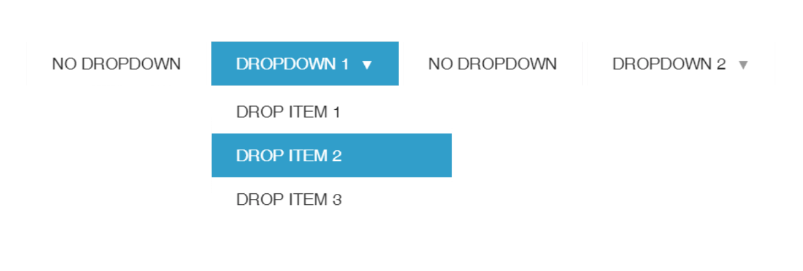
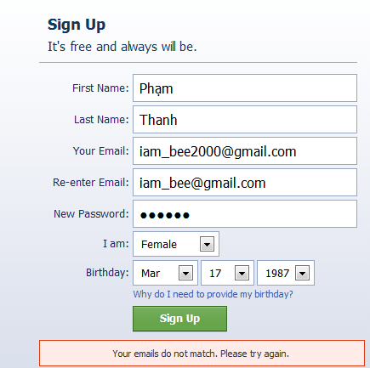
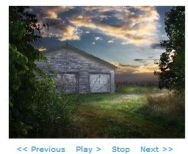
Javascript có thể làm gì?
Thực hiện các tác vụ phía Client
Tạo menu xổ xuống
Thay đổi nội dung trên trang web
Thêm các thành phần động vào trang web
Xác định tính hợp lệ của form (Validate form).
Làm việc với ảnh để hồi đáp lại người dùng…
Dropdown menu
Slide Show
Validate form
Xác định tính hợp lệ cho Form trên Client thay vì trên Server sẽ làm giảm tải cho Server và trả về kết quả lập tức cho người dùng

Slide 9
Javascript có thể làm gì?
Một số trang web sử dụng Javascript tạo ra các hiệu ứng
http://dibusoft.com/
http://www.hotel-oxford.ro/
Javascript có thể viết GAME
http://www.themaninblue.com/experiment/BunnyHunt/
http://www.e-forum.ro/bomberman/dynagame.html#top

Slide 10


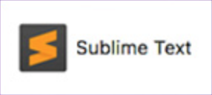






CÀI ĐẶT MÔI TRƯỜNG
IDE
BROWSERS
Content Here
Content Here
Content Here
Easy to change colors, photos and Text.
Easy to change colors, photos and Text.
Easy to change colors, photos and Text.

Slide 11
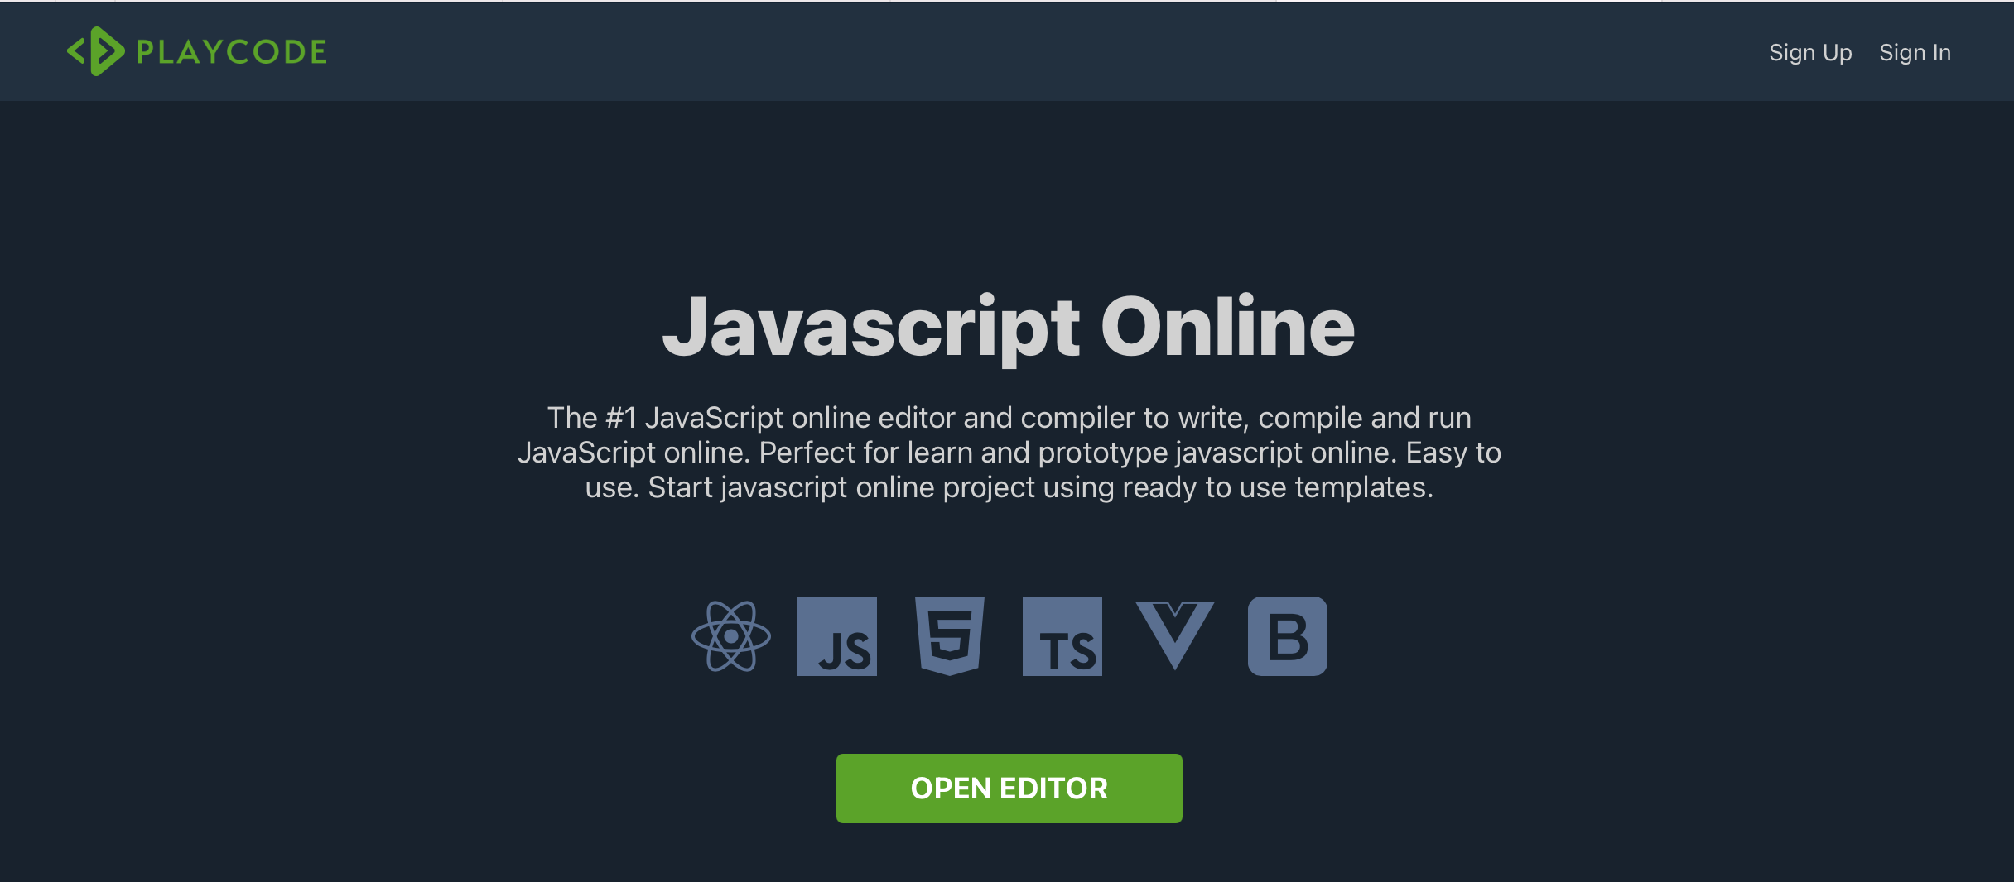
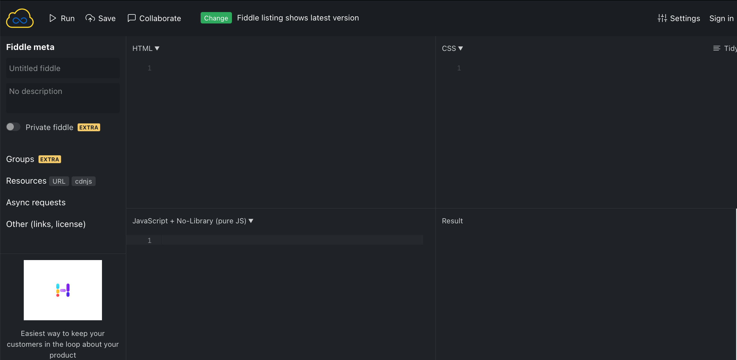
CÀI ĐẶT MÔI TRƯỜNG
Online editors
https://playcode.io/javascript-online
https://jsfiddle.net

Slide 12
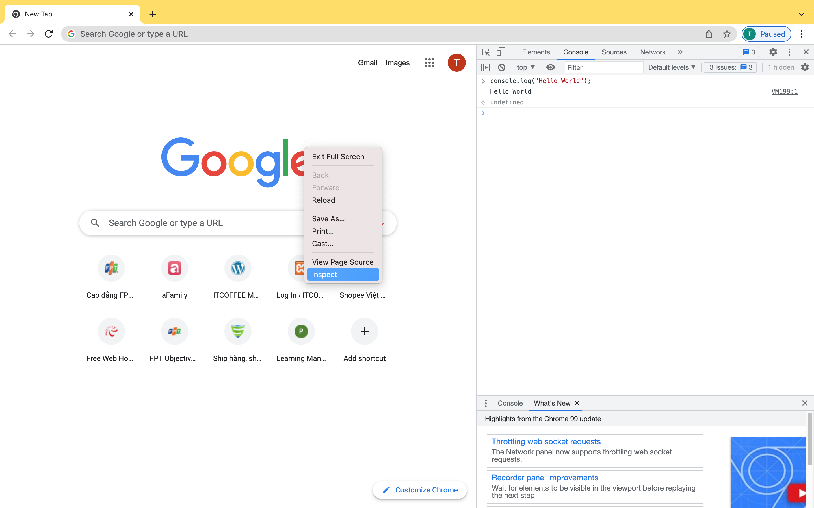
Hello World với Console trên browsers
Notes:
“Practice exercise 1.1
Working with the console:
Open the browser console, type 4 + 10, and press Enter. What do you see as the response?
Use the console.log() syntax, placing a value within the rounded brackets. Try entering your name with quotes around it (this is to indicate the fact that it's a text string—we'll get to this in the next chapter).”
Excerpt From: Laurence Lars Svekis. “JavaScript from Beginner to Professional.” Apple Books.

Slide 13
PHẦN II
JAVASCRIPT CODE

Slide 14
MỘT CHƯƠNG TRÌNH
JAVASCRIPT GỒM
Một chương trình Javascript cũng giống như chương trình viết bằng các ngôn ngữ khác
1
Một chương trình Javascript bao gồm nhiều câu lệnh
2
Một câu lệnh được tạo nên từ các toán tử, từ định danh, biến,….
var x = 5;
Câu lệnh này khai báo biến x có giá trị bằng 5

Slide 15
JAVASCRIPT
TRÊN TRANG WEB
Có 2 cách
1
Trực tiếp trong HTML
2
Liên kết với tập tin javascript bên ngoài trang web

Slide 16
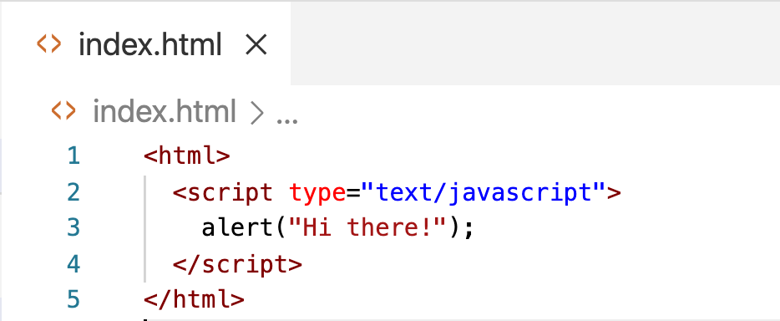
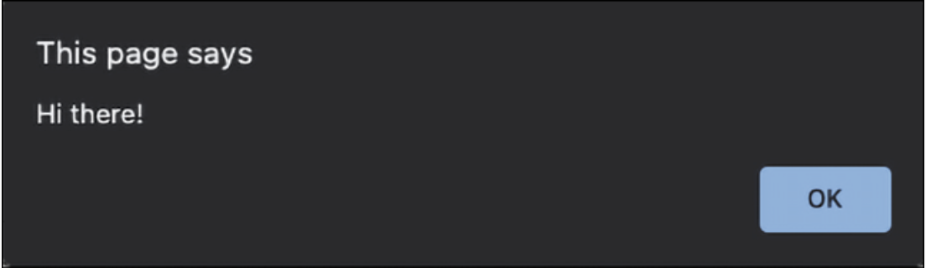
JAVASCRIPT
TRÊN TRANG WEB
1
Trực tiếp trong HTML
Popup với dòng chữ "Hi there!" xuất hiện
Notes:
Nên đặt mã JavaScript trong thẻ <script> đặt ở cuối phần body để đảm bảo tất cả các thành phần đã được load

Slide 17
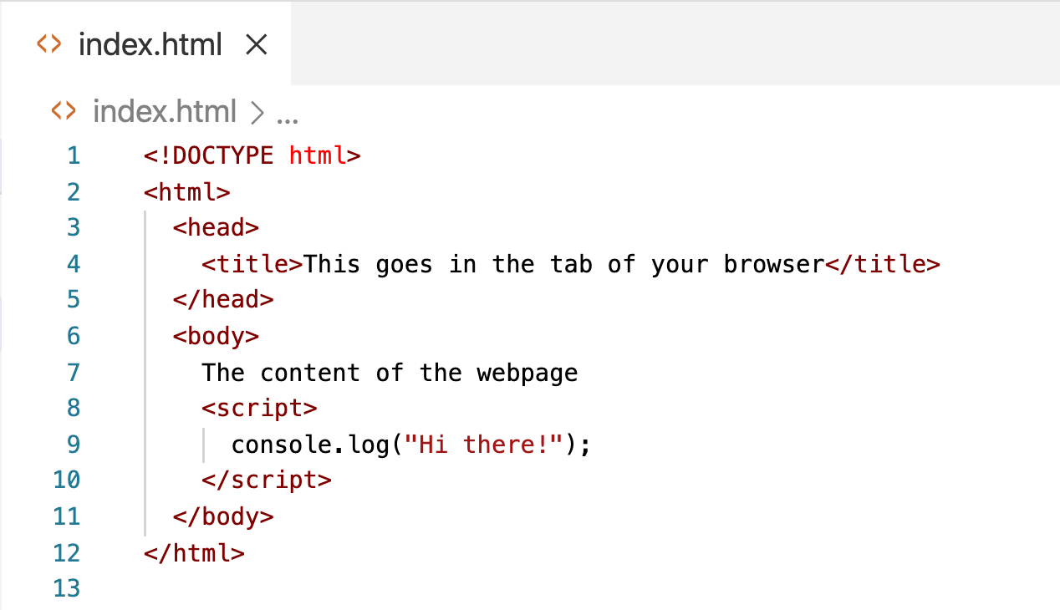
JAVASCRIPT
TRÊN TRANG WEB
1
Trực tiếp trong HTML
Nên đặt mã JavaScript trong thẻ <script> đặt ở cuối phần body để đảm bảo tất cả các thành phần đã được load
Notes:
“Practice exercise 1.2
JavaScript in an HTML page:
Open your code editor and create an HTML file.
Within your HTML file, set up the HTML tags, doctype, HTML, head, and body, and then proceed and add the script tags.
Place some JavaScript code within the script tags. You can use console.log("hello world!").

Slide 18
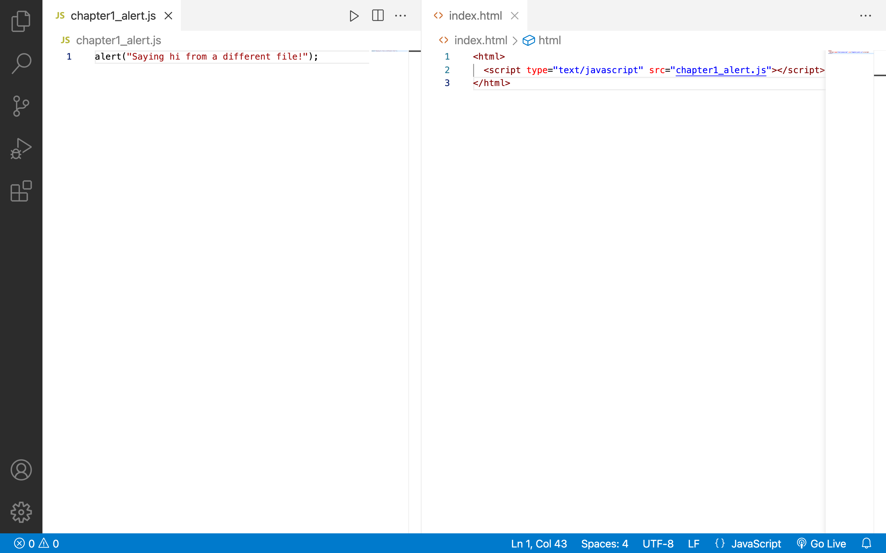
JAVASCRIPT
TRÊN TRANG WEB
2
Liên kết với tập tin javascript bên ngoài trang web

Slide 19
Quy tắc cơ bản của Javascript
Javascript phân biệt chữ hoa thường
Javascript bỏ qua ký tự cách
Chú thích
Chú thích nhiều dòng
/* Đây là chú thích nhiều dòng
Bạn có thể viết chú thích trên nhiều dòng */
Chú thích trên một dòng
// Đây là chú thích một dòng
// Chú thích này chỉ chú thích được cho một dòng
Ký tự chấm phẩy (;) để kết thúc một dòng lệnh. Ký tự này là bắt buộc.

Slide 20
Câu lệnh Javascript
Câu lệnh đơn
var x = 4;
Câu lệnh kép
if(x==1){
//Code here
} else {
//Code here
}

Slide 21
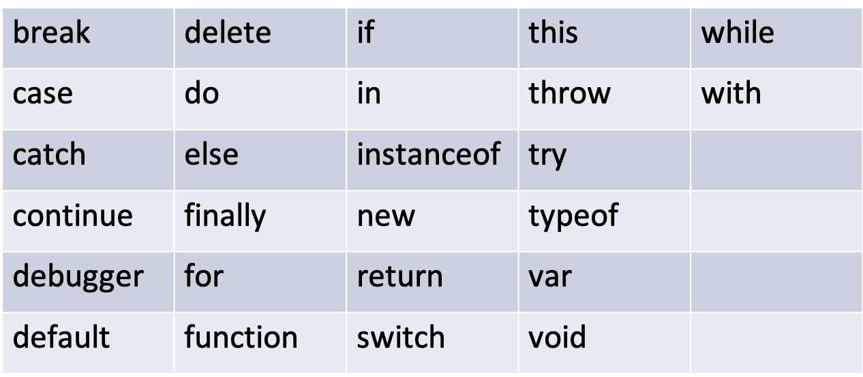
Từ khoá
Javascript có các tập từ khoá
Tham khảo thêm về các từ khóa trong tài liệu ECMA-262

Slide 22
Built in function
Javascript cung cấp nhiều hàm dựng sẵn (built-in function)
alert()
prompt()
console
console.log()
console.error()
math
math.random()
Một số hàm không được hỗ trợ trên tất cả các trình duyệt
Javascript cũng cho phép người dùng tự định nghĩa hàm.
Built-in function dựng sẵn, hàm định nghĩa sẽ được đề cập kỹ hơn ở các chương sau.

Slide 23
TỔNG KẾT
Javascript là gì?
Lịch sử Javascript
Javascript có thể làm gì?
Cài đặt môi trường
Helloworld với Terminal trên browsers
Lệnh JS

Slide 24
TỔNG KẾT
Javascript trên web
Lệnh javascript
Quy tắc cơ bản của javascript
Lệnh javascript
Built-in function

